Slide 1
Analizador Léxico

Slide 2
PLY (Python Lex-Yacc)
Es una implementación de las herramientas de análisis gramatical ("parsing") lex y yacc en Python.
La versión original de PLY se desarrolló en 2001 para usarse en una clase de introducción a los compiladores dónde los estudiantes usaban esta herramienta para construir un compilador para un lenguaje simple similar a Pascal. Debido a esto, ofrece una revisión de errores extensiva.

Slide 3
Se compone de dos módulos separados:
Lex.py se usa para convertir el texto de entrada en una colección de tokens especificadas por una colección de reglas de expresiones regulares.
Yacc.py se utiliza para reconocer la sintaxis del lenguaje que se ha especificado en el formulario.

Slide 4
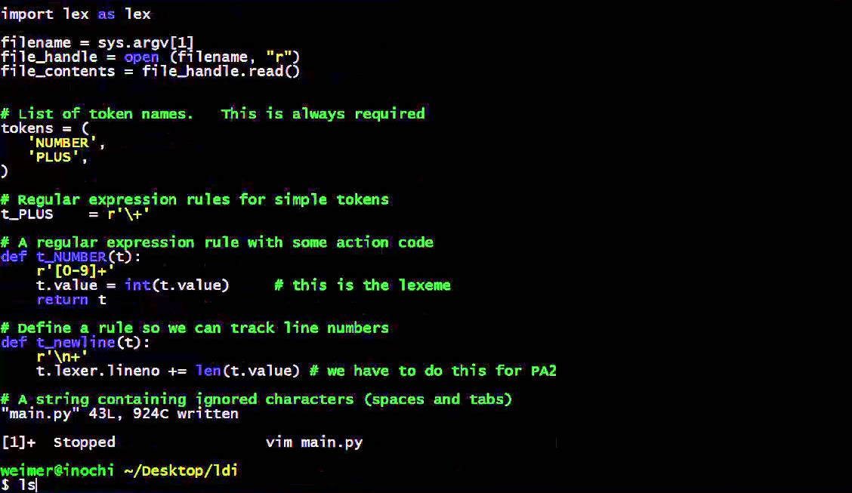
Ejemplo de ply.lex

Slide 5
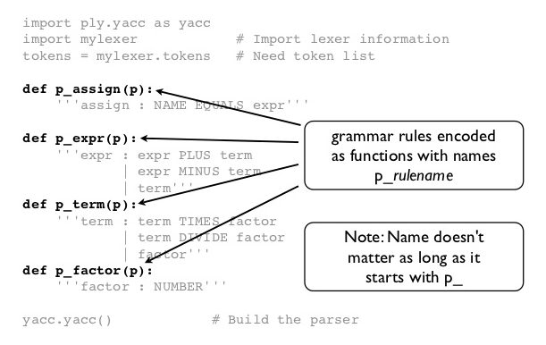
Ejemplo ply.yacc

Slide 6
Como se observa en los ejemplos anteriores, un analizador léxico utilizando PLY se compone a grandes rasgos de 4 partes:
Importar PLY y las librerías necesarias.
Definir lista de tokens.
Definir expresiones regulares y sus reglas para cada token. Si es necesario realizar algún tipo de acción, se puede especificar una regla de token como una función.
Código para la prueba del archivo fuente a analizar.

Slide 7

Código implementado. Parte 1.

Slide 8
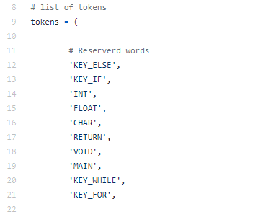
Código implementado. Parte 2.

Slide 9
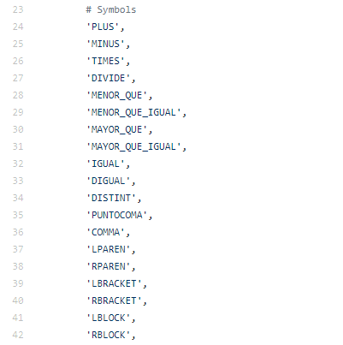

Slide 10
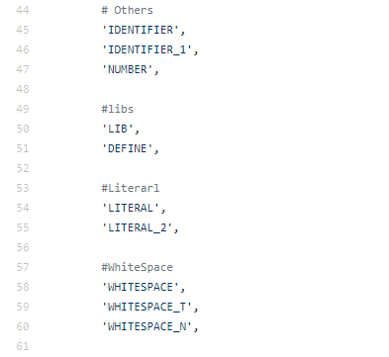

Slide 11
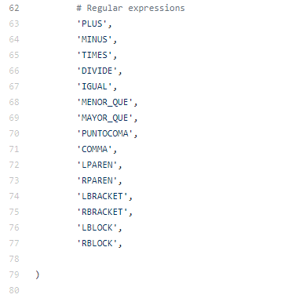

Slide 12
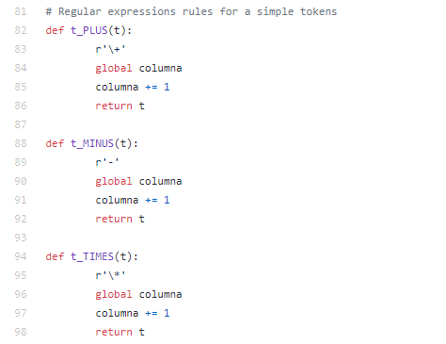
Código implementado. Parte 3.

Slide 13
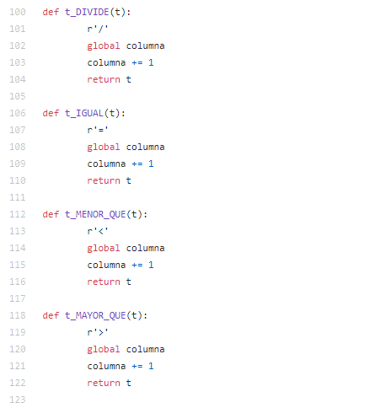

Slide 14
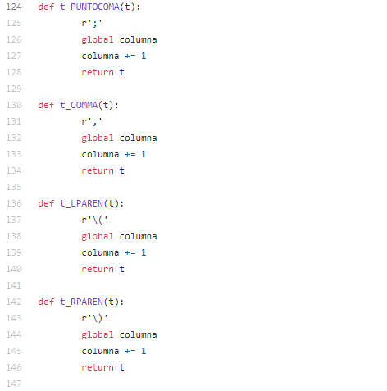

Slide 15
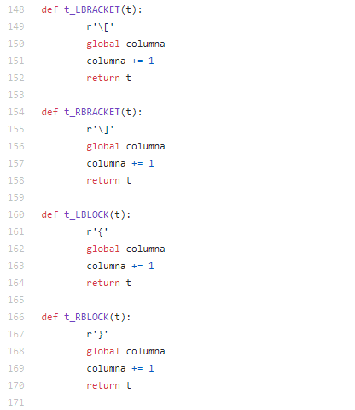

Slide 16
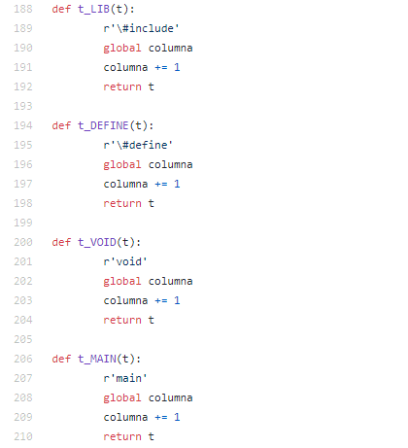

Slide 17
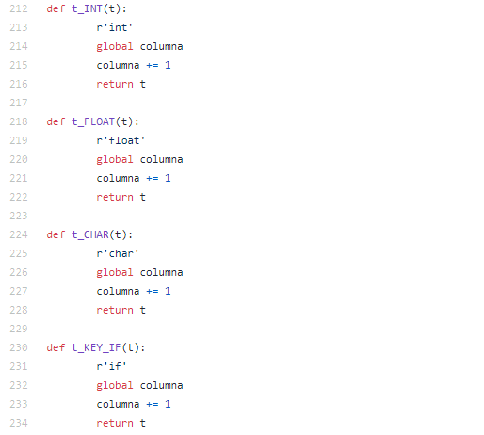

Slide 18
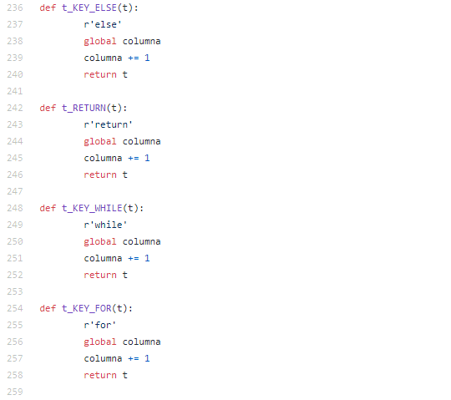

Slide 19
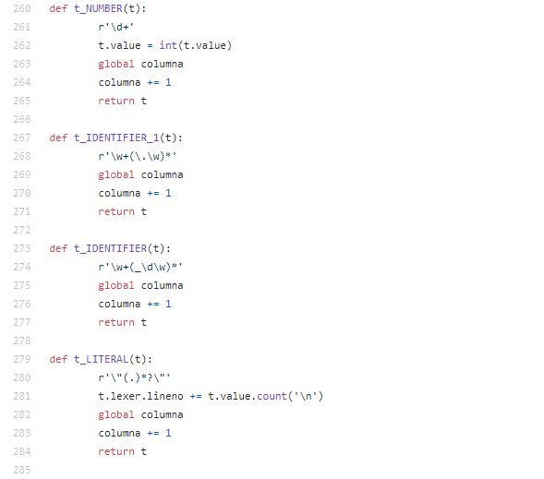

Slide 20
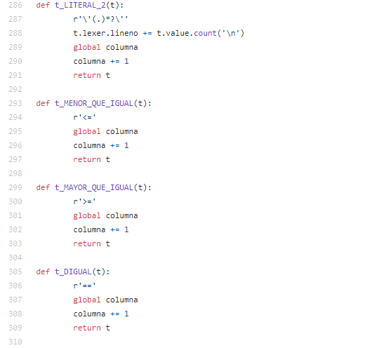

Slide 21
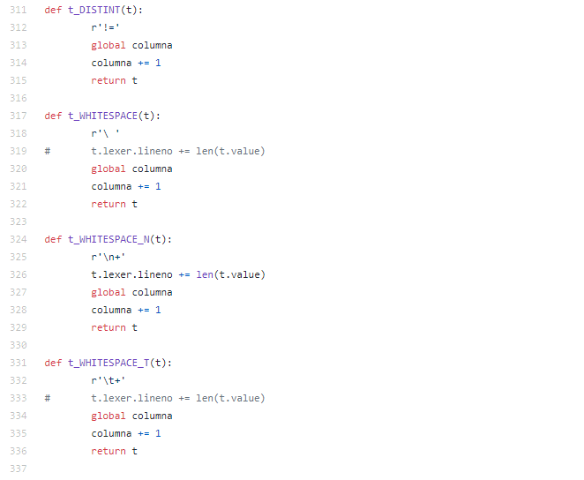

Slide 22
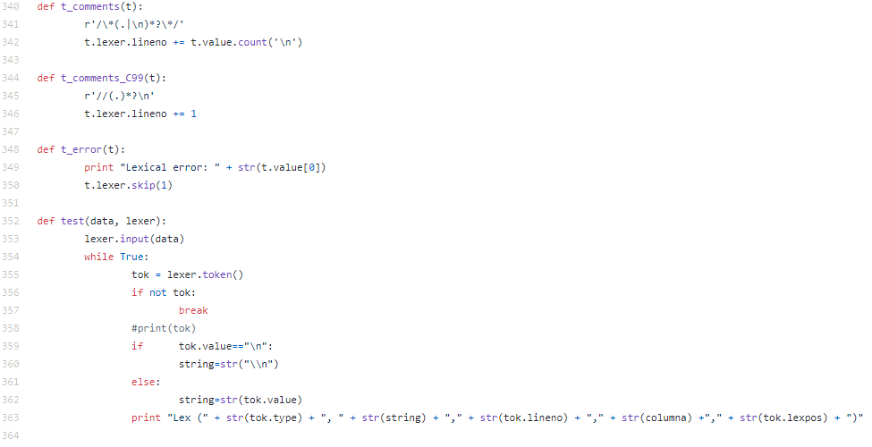

Slide 23

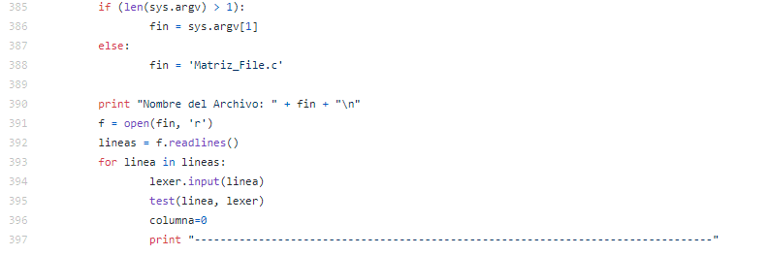
Código implementado. Parte 4.

Slide 24
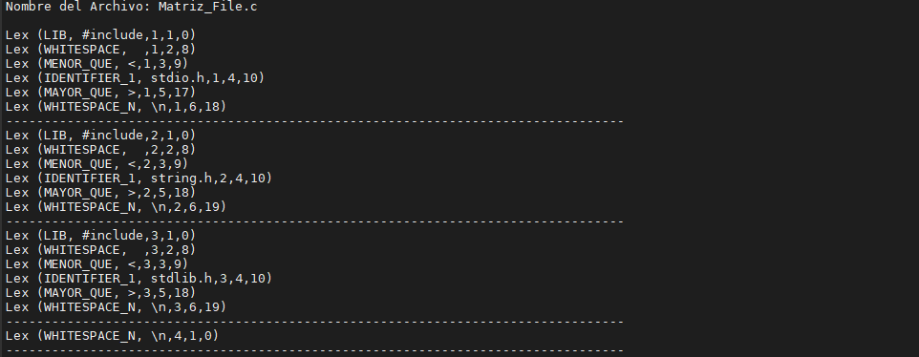
Resultados

Slide 25
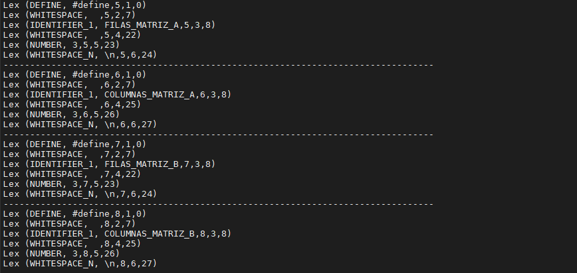

Slide 26
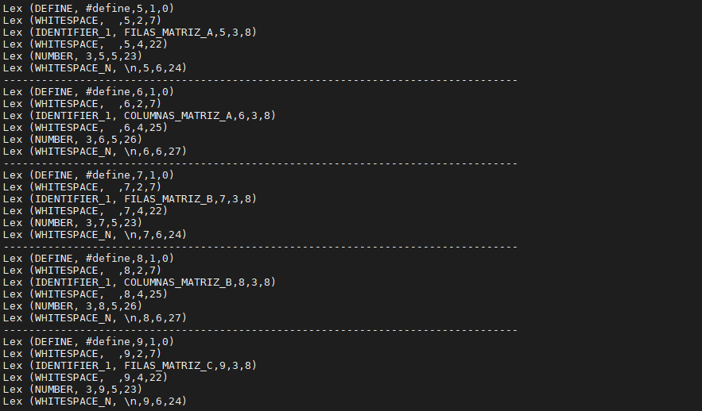

Slide 27
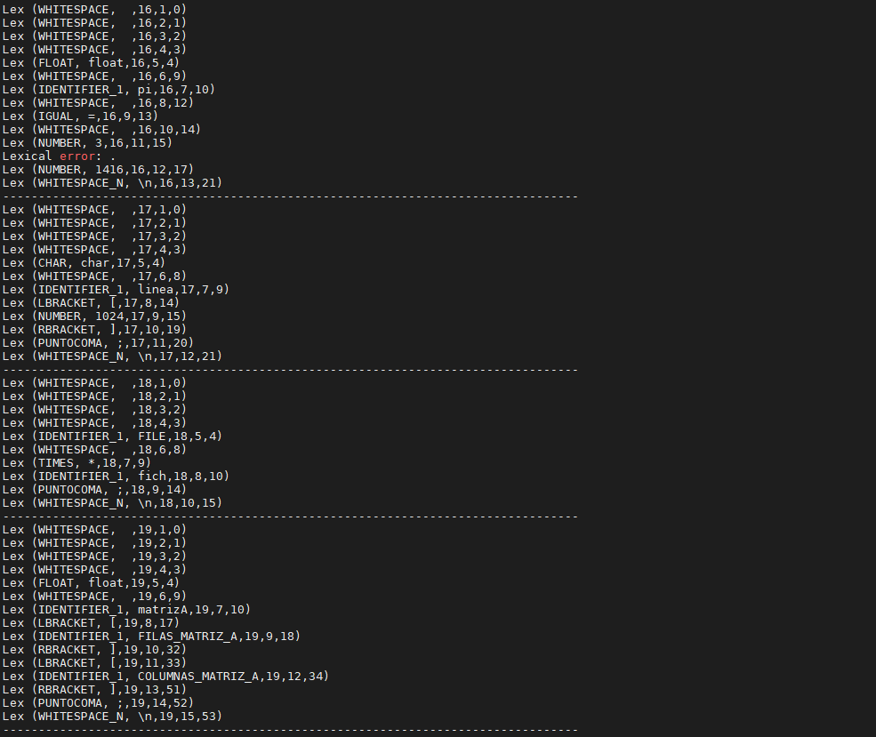

Slide 28
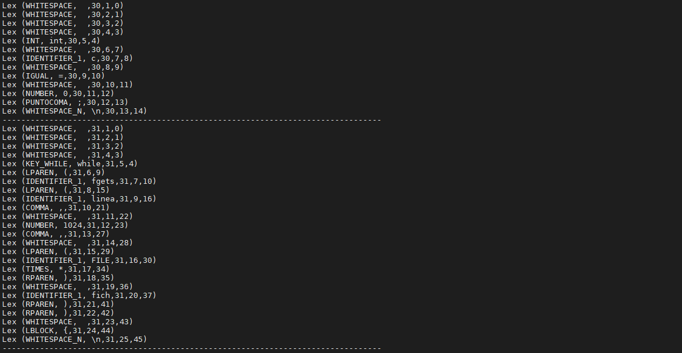

Slide 29
NOTA: El resto de las imágenes de los resultados junto con el código fuente se encuentra en el repositorio de github:
https://github.com/fjlic/Compiladores_Librerias/blob/Tarea3

